Slide 1


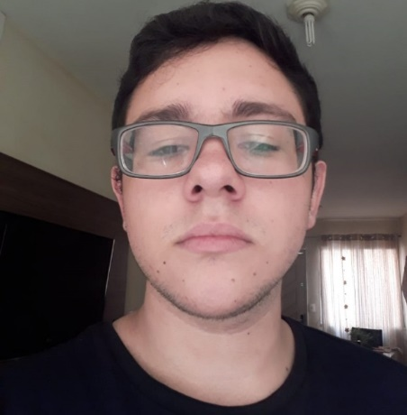

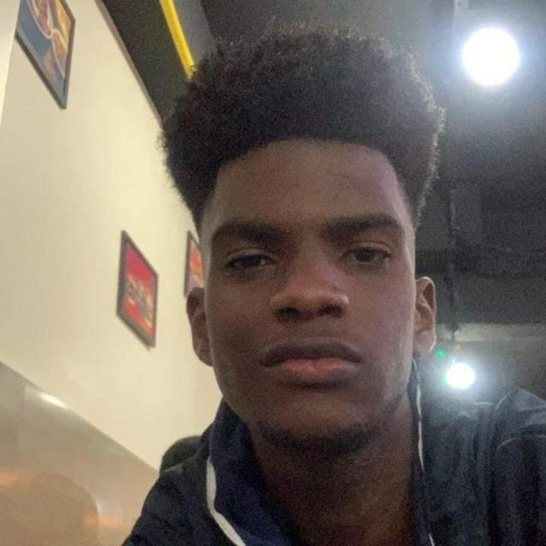


Integrantes
Camila Mamede
Christian Raphael
Larissa Custódio
Lucas Matheus
Gustavo Henrique
Elton Silva

Slide 2


Slide 3
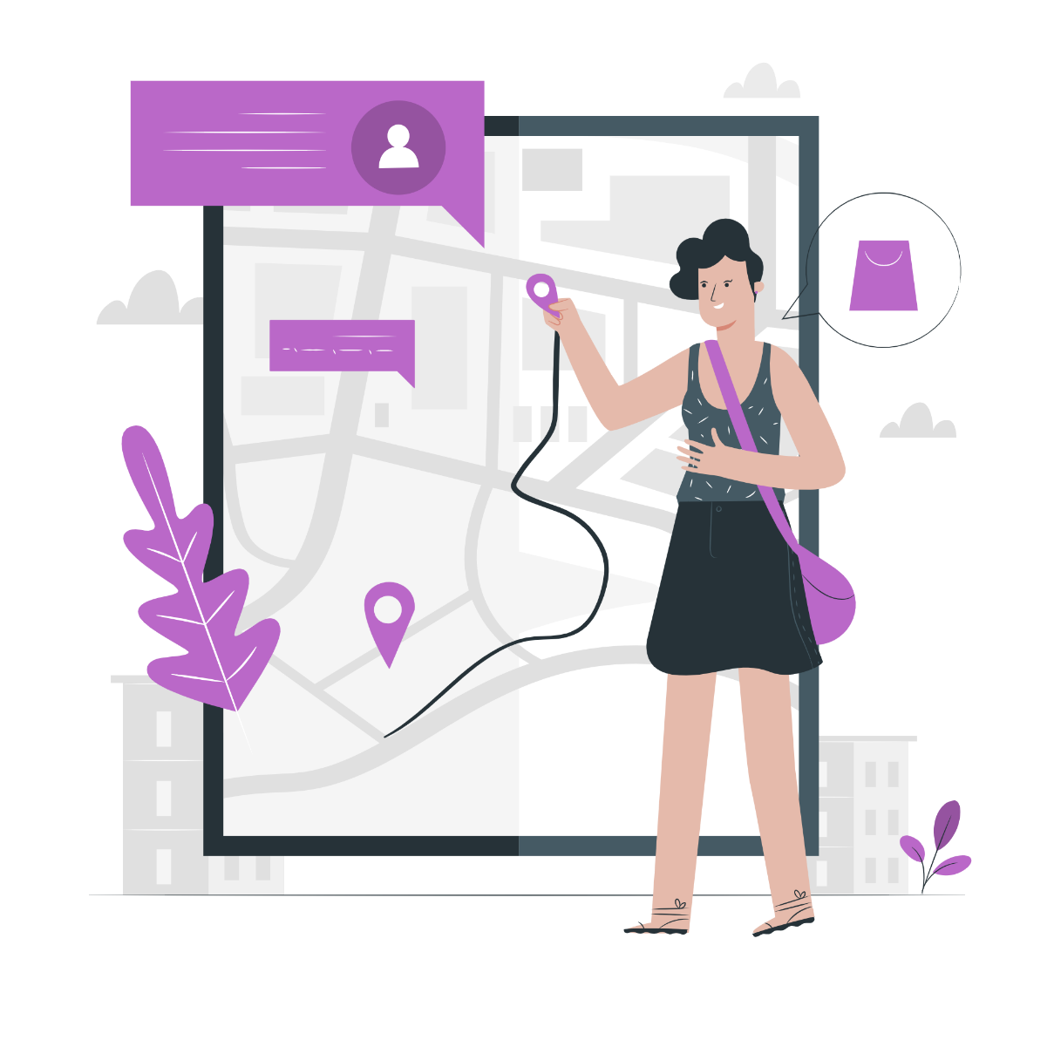
Segurança da mulher na locomoção
O projeto visa promover segurança a mulher na locomoção do dia a dia.
A empresa que mais se aproxima do nosso negócio é a empresa Malalai, que através de um aplicativo e um anel, faz com que as mulheres consigam andar pelo trajeto mais seguro e compartilhar sua localização com quem quiser através do anel que a mulher deve utilizar.

Slide 4
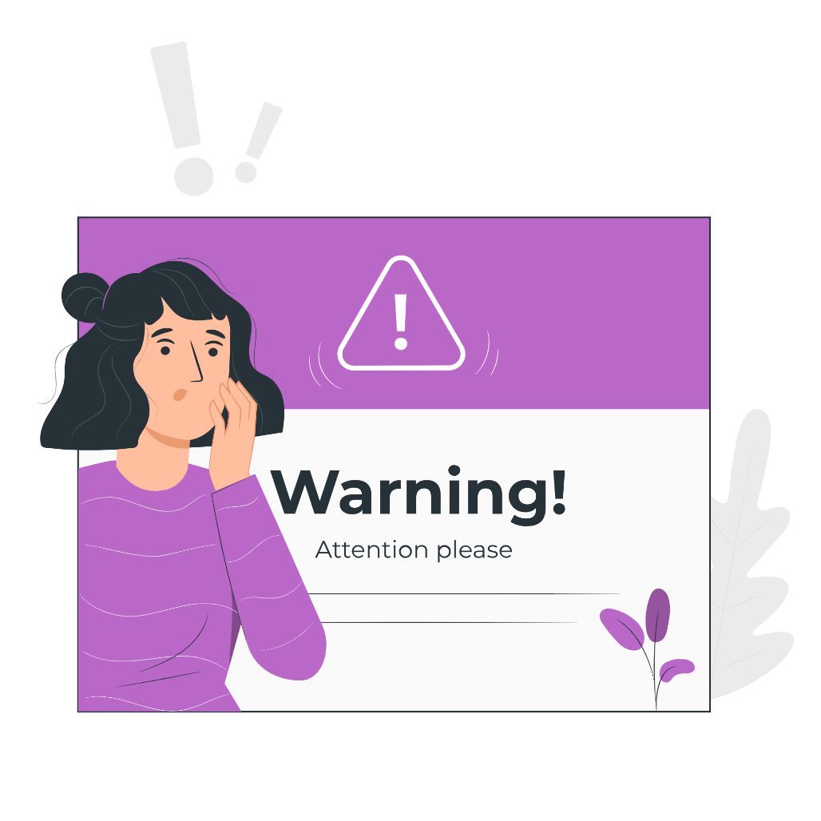
Assédio sexual no Brasil
Quatro em cada dez brasileiras (42%) já foram vítimas de assédio sexual no Brasil, segundo o instituto de pesquisa Datafolha em 2017;
56% das mulheres entre 16 e 24 anos relatam ter sido assediadas nas ruas, transporte público, no trabalho, na escola, na faculdade e em casa;
Outra pesquisa feita pela YouGov em 2016, encomendada pela Action Aid, relatou que metade das mulheres brasileiras afirmou já ter sido seguida nas ruas;
Ao falar sobre a situação que sentiram mais medo de sofrerem assédio, 70% responderam que sentem mais medo ao andar pelas ruas, 69% ao sair ou chegar em casa à noite e 68% no transporte público;

Slide 5
Solução proposta

Slide 6


Slide 7
Proto-persona

Slide 8

Nome e foto
Informações e comportamento
24 anos;
Solteira;
Vende doces na entrada de estações;
Retorna para a casa com suas mercadorias e com o lucro das vendas;
Conhece casos de mulheres próximas a ela que sofreram assédio ou tentativa de assalto.
Márcia Pereira
“Ouço relatos de outras comerciantes que já sofreram assédio.”
Informações e comportamento
Potenciais soluções
Retornar com segurança para a sua casa;
Receber informações sobre rotas seguras para a sua locomoção;
Encontrar outras mulheres que façam a mesma rota;
Acompanhar a localização de amigas/familiares.
Crie um grupo de locomoção que possibilite o encontro para andar com outras usuárias;
Trace a sua rota desde o ponto de partida até o de chegada;
Destaque no mapa informações relevantes sobre determinados locais;
Apresente o nível de periculosidade do local;
Possibilite o compartilhamento de localização.

Slide 9
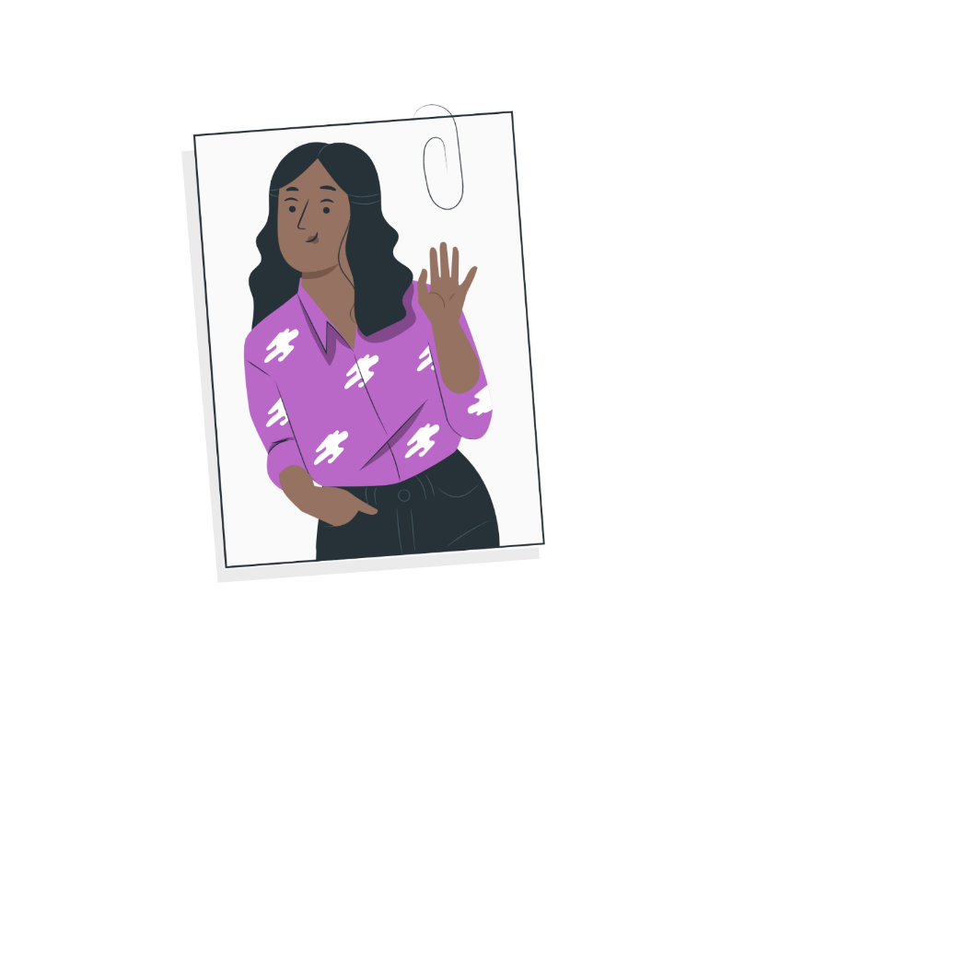
Nome e foto
Informações e comportamento
18 anos;
Estudante;
Sai constantemente aos finais de semana com as amigas;
Está constantemente conectada á rede;
Utiliza transporte público.
Ana Gabrielly
“Não sei reagir a situações de perigo ou ameaça ao voltar sozinha para a casa.”
Informações e comportamento
Potenciais soluções
Envie alertas para pessoas próximas quando a usuária se aproximar de lugares considerados como perigosos;
Possibilite o redirecionamento para um aplicativo de carona;
Acione usuárias que estejam próximas para auxiliar em situações perigosas;
Compartilhe dicas para saber o que fazer em determinadas situações de risco.
Sentir-se mais segura ao andar sozinha;
Receber auxílio/ajuda de mulheres que estão por perto;
Alertar familiares e/ou amigas se estiver em situações de risco;
Utilizar um meio de transporte mais seguro;
Receber dicas de defesa pessoal.

Slide 10
Entrevistas

Slide 11
Respostas positivas
Pessoas entrevistadas: 5
"Ótimo para a questão de segurança no deslocamento."
"Compartilhar rotas e destino com os keepers."
"Adorei a iniciativa."
"Não precisar de internet para usar o aplicativo."
"Ótima ideia para prestar ajuda a outras mulheres."
"Ideia muito boa."

Slide 12
Respostas negativas
Pessoas entrevistadas: 5
"Não consegue consultar o número cadastrado do keeper."
"Rotas não aparecem direito."
"Baixa precisão na localização."
"Keeper não recebe mensagem."
"Impossibilidade de enviar SMS sem crédito."
"Dificuldade em realizar o cadastro."
"Erro ao compartilhar a rota."
"Mais opções de rota."
"Número de keepers poderia ser maior."

Slide 13
Lean UX Canvas

Slide 14
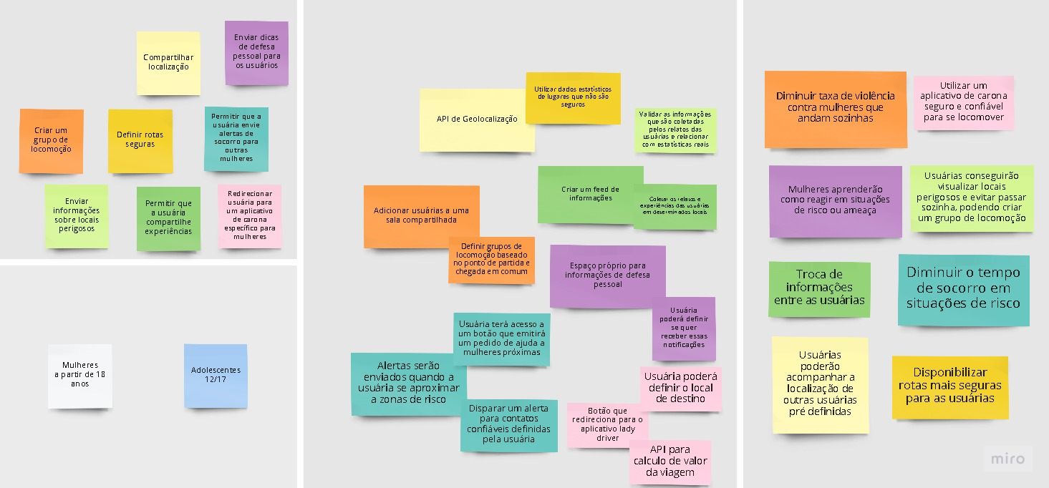
Necessidades e problemas
Soluções e idéias
Benefícios para o negócio e para o time
Usuários e clientes

Slide 15
Mudanças no escopo

Slide 16
Antes
Agora
A aplicação irá sugerir rotas com nenhuma ou poucas áreas de risco para a usuária utilizar.
A aplicação irá apresentar todas as rotas possíveis, e de acordo com as áreas de risco sinalizadas no mapa, a usuária decide qual rotar utilizar.

Slide 17
Backlog

Slide 18
ID | Requisito | Descrição | Classificação | Tamanho | Tipo
1 | API de Geolocalização | A aplicação deve possuir uma API de geolocalização | Essencial | 13 | Funcional
2 | Coletar dados de locais | A aplicação deve coletar dados estáticos sobre locais com alto índice de assédio e assaltos | Essencial | 13 | Funcional
3 | Criar grupo de locomoção na aplicação | A aplicação deve facilitar a criação de grupos com outras usuárias que usam a aplicação | Essencial | 13 | Funcional
4 | Compartilhar localização | A aplicação deve permitir que a usuária compartilhe sua localização com outras usuárias especificas | Importante | 8 | Funcional
5 | Alertar sobre locais perigosos | A aplicação deve possibilitar envio de alertas à usuária sobre locais com risco próximos a ela | Desejável | 8 | Funcional
6 | Disponibilizar dicas de defesa pessoal | A aplicação deve permitir que a usuária opte por receber conteúdo sobre defesa pessoal | Desejável | 5 | Funcional
7 | Criar feed | A aplicação deve permitir que a usuária compartilhe suas experiências em determinado local | Desejável | 8 | Funcional
8 | Vincular aplicação a um APP de carona | A aplicação deve possibilitar que a usuária consiga acessar facilmente um APP de carona confiável | Desejável | 3 | Funcional
9 | Definir rotas seguras | A aplicação deve possibilitar que a usuária informe a rota que irá seguir e mostrar um caminho mais seguro | Importante | 8 | Funcional
10 | Alerta de Socorro | A aplicação deve possibilitar que a usuária consiga emitir um alerta de socorro | Importante | 8 | Funcional

Slide 19
Diagrama de classes

Slide 20
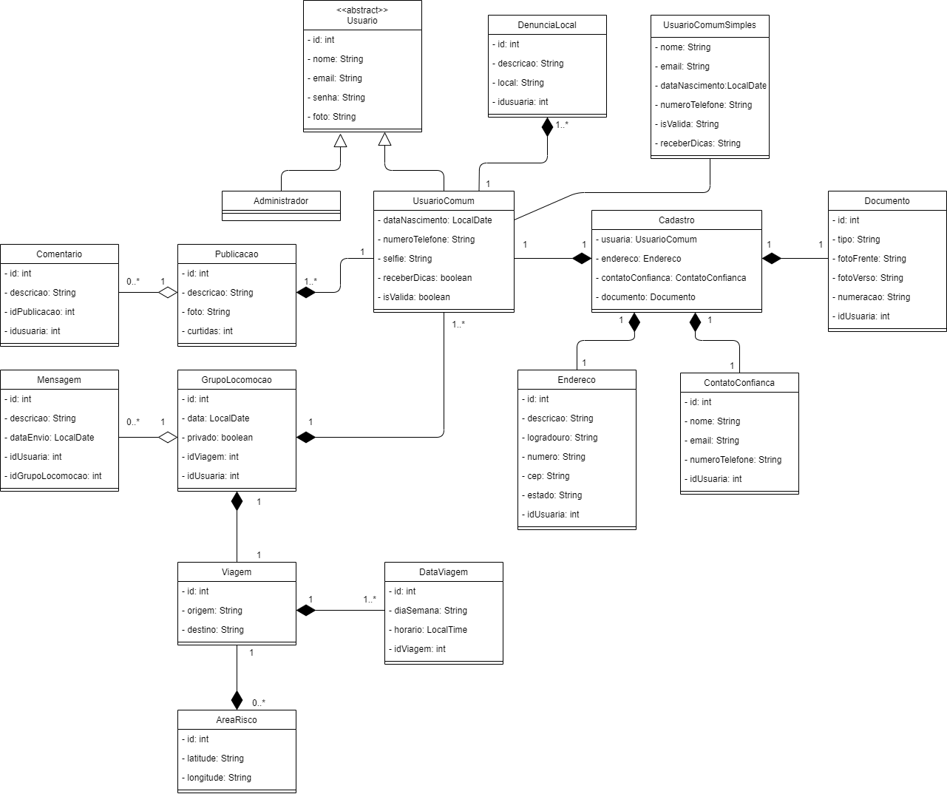

Slide 21
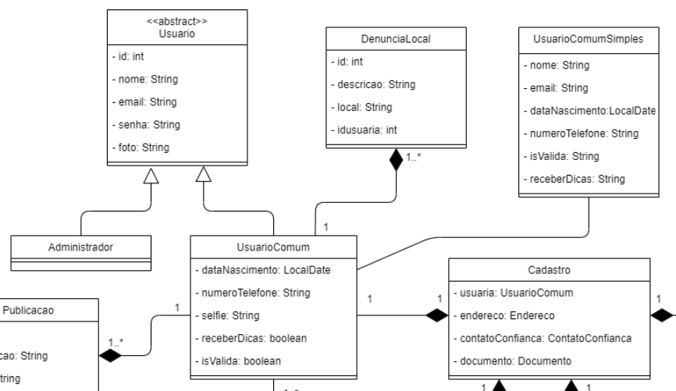

Slide 22
Modelo entidade relacionamento
(MER)

Slide 23
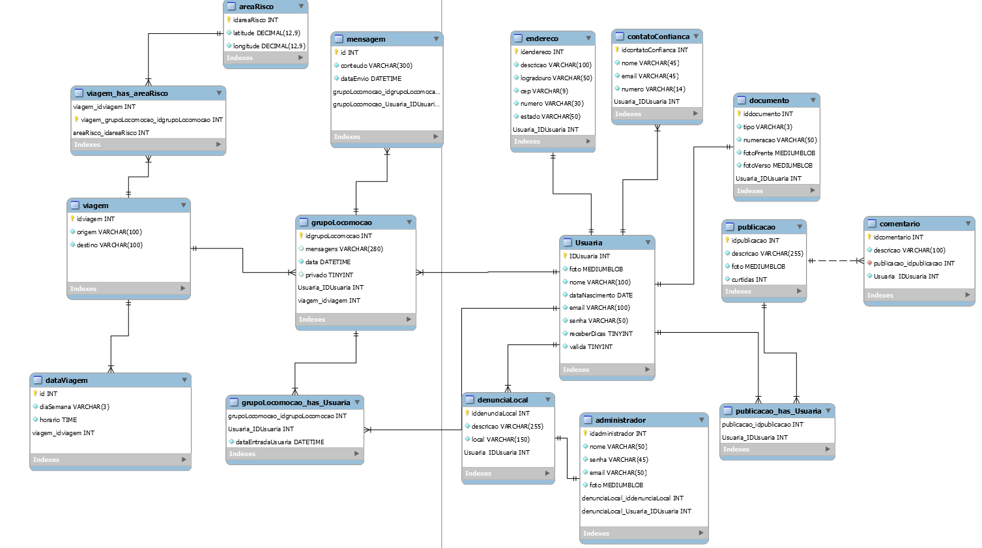

Slide 24
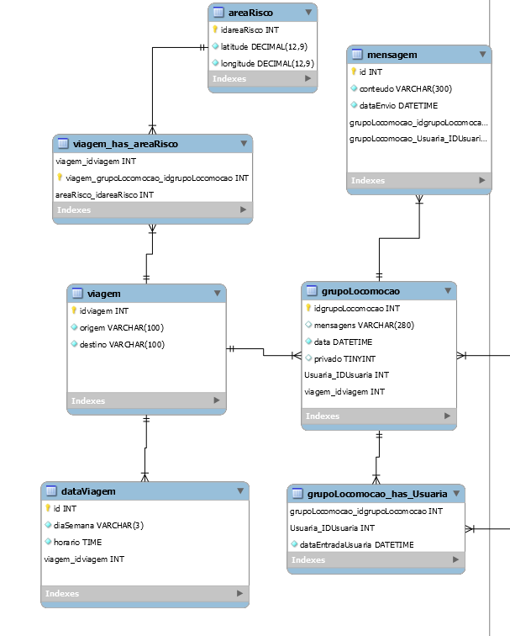

Slide 25
Diagrama de solução de software

Slide 26
Microservice
[Container: Spring Boot]
Gooogle Maps
[Container: API Google]
ClientSide Web
[Container: HTML|CSS|JS|JQuery]
Database
[Container: SQL Server]
Armazena os dados da solução
API’s de acesso aos dados da aplicação
API de Geolocalização
Aplicação para a usuária definir a rota segura e Dashboard administrativa

Slide 27

Safe Route
Dashboard
Documento de layout
Protótipos

Slide 28
Timeline

Slide 29
29/04
06/05
13/05
20/05
27/05
03/06*
Semana 1
Semana 2
Semana 3
Semana 4
Semana 5
Semana 6
Kickoff SP3 Apresentação do Projeto
XX/06
Desenvolvimento do front das telas denúncias/notícias
- Telas s/ integração
Desenvolvimento da integração do front com backend (denúncias/notícias)
Desenvolvimento dos grupos de locomoção próximos a usuárias
Testes de telas
Desenvolvimento do backend das telas denúncias e notícias
- Mock (JSON sem BD)
Desenvolvimento do compartilhamento da localização de usuárias
Treino para apresentação
Finalização de ajustes necessários
Desenvolvimento do backend - Alerta de Socorro
Resolução de bugs
*Feriado de Corpus Christi

Slide 30

Obrigado pela atenção :)

